Slide 1
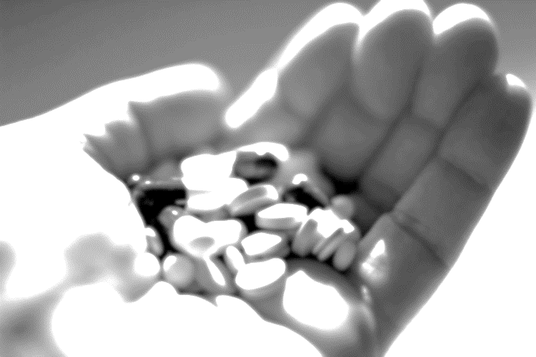
A vény nélküli expediálás és az öngyógyítás gyógyszerészi gondozási és farmakológiai szempontjai
Gyógyszerellátási szakirány
Farmakológia-gondozás szakképesítés
III. évfolyam
Somogyi Orsolya
szakgyógyszerész
drsorsi@outlook.com
2017. november 25.

Slide 2
A vény nélkül expediálható gyógyszerek általános gyakorlati vonatkozásai

Slide 3
Az öt alapvető kérdés
Gyógyszertáron kívül „OTC” gyógyszerek!
Gyógyszertárban vásárolt „OTC” gyógyszerek!
Miben különbözik ez a két szituáció?
?
?

Slide 4
Az öt alapvető kérdés részletesebben
Kinek a részére szükséges a gyógyszer?
Milyen tünetek kezelésére szükséges a gyógyszer?
Mióta állnak fenn a tünetek, milyen jellegűek, mennyire erősek, tett-e már valamit enyhítésük érdekében?
Szed-e még valamilyen egyéb gyógyszert, van-e valamilyen alapbetegsége?
Tud-e valamilyen gyógyszer-érzékenységéről?

Slide 5
Mikor javasolt gyógyszerész bevonása az expediálás folyamatába?
Egy „OTC”-t asszisztens expediál.
Egy „OTC”-t gyógyszerész expediál.
?
Miben különbözhet egymástól ez a két szituáció?
?
?
?
?

Slide 6
A gyógyszerészi tanácsadás általános szempontjai vény nélküli gyógyszer-expediálás során
… gyógyszerészként egy vény nélkül is kapható gyógyszert expediáltok…
Milyen általános szempontok szerint kell tájékoztatást adni a betegnek?
Beteg-egészségműveltség növelése!
?

Slide 7
Kommunikáció
Nem minden esetben egyszerű egy beteg meggyőzése a számára hatékony terápiáról!
Pl. reklámok hatása; nem magának vásárolt gyógyszer esete; tévhitek stb.
Beteg-együttműködés növelése!

Slide 8
Összefoglalásul

Slide 9
Beteg
öngyógyítási céllal
érkezik a patikába
Orvoshoz
irányítás
Célirányos kérdések a
beteg állapotáról tüneteiről
Vannak-e stop táblák?
igen
nem
OTC gyógyszer
használható-e?
Egyéb betegségek felderítése
nem
igen
Szed-e
valamilyen gyógyszert,
a beteg?
Tüneteket
okozhatja-e szedett
gyógyszer?
igen
nem
igen
OTC gyógyszer
használható-e?
nem
Terápia céljainak tisztázása
OTC gyógyszer, vagy egyéb
gyógymód ajánlása
Nyomonkövetés
Orvoshoz irányítás esetei

Slide 10
Nehézségek a gyakorlatban
Sok készítmény ugyanazzal a hatóanyaggal van forgalomban
hatóanyag duplikáció veszélye!
Mégis lehetnek különbségek:
eltérő gyógyszerforma, pl. gyermekgyógyászatban Nurofen® végbélkúp, szirup stb.!
Ugyanaz a megnevezés, de eltérő a hatóanyagtartalom mennyisége!
Pl. Algoflex Forte®: 600mg ibuprofén!
Rapidophen Forte®: 400mg ibuprofén!
Egyes készítmények esetén ki lehet emelni bizonyos részleteket a csomagoláson pl. egy adott elem bekarikázása!
Lehet pótolni az indikáció felírását a dobozra, vagy kiegészíteni azt!
Mindig tüntessük fel az ajánlott dozírozást az „OTC” dobozokon is, ha az nincs a külső csomagoláson! (A vényköteles expediálás során ez már bevett gyakorlat.)
Segíti a beteg eligazodását a házi patikájában! ☺

Slide 11
Vény nélküli gyógyszer-expediálás biztonsági ellenőrzése
Amennyiben szükséges, feltétlenül orvoshoz kell irányítani a beteget!
Pl. alarm tünetek és/vagy régóta fennálló tünetek estén, csak vényköteles gyógyszerrel kezelhető probléma esetén (pl. szteroidok) stb.
Cél: Beteg-orvos-gyógyszerész együttműködés vényköteles gyógyszerekkel!
Amennyiben kiadásra kerül egy vény nélküli gyógyszer, nincs orvosi diagnózis és a megfelelő gyógyszerelés kiválasztása gyógyszerészi kompetenciává válik!
Cél: Ténylegesen eredményes vény nélküli gyógyszerelés! Maximális hatékonyság és biztonságosság, beteg-gyógyszerész együttműködéssel!

Slide 12
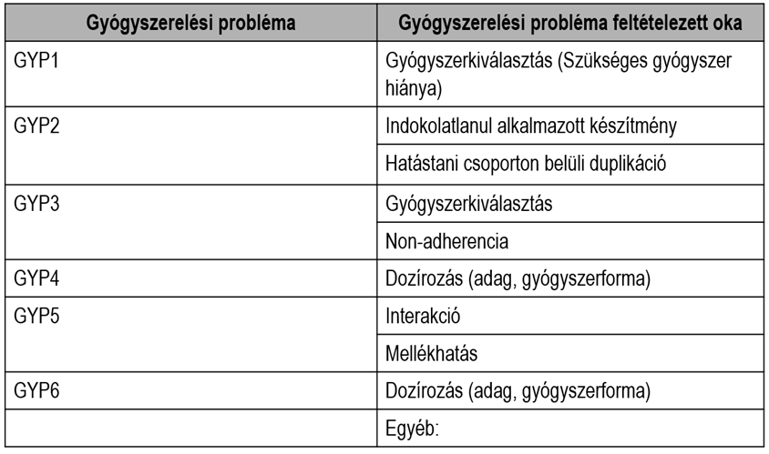
Az „OTC” készítmények biztonságos expediálásának szempontjai, amely során nincs orvosi együttműködés (gyógyszerészi kompetencia)! A gyógyszerelési problémák besorolása alapján.
Gyógyszerészi kompetencia a megfelelő „OTC” kiválasztása!
+ Azonos hatóanyagú duplikáció igen jellemző az „OTC”-k között!
Minőségi eredménytelenség
Pl. Nem a tüneteknek megfelelő „OTC” használata/ajánlása!
Lehetséges oka, ha nem tájékoztatjuk a beteget a helyes gyógyszer-alkalmazásról!
Mennyiségi eredménytelenség
Minőségi biztonságossági probléma
Különös tekintettel a folyamatosan szedett, párhuzamos vényköteles gyógyszerekre!
Ugyanúgy tájékoztatni kell a beteget, illetve jelenteni kell, mint a vényköteles gyógyszereknél!
Mennyiségi biztonságossági probléma
„OTC” készítményeknél még nagyobb a lehetősége és a veszélyessége a túladagolásnak! Lásd: paracetamol!
Még kiemeltebb szerepe van a megfelelő szintű beteg-egészségműveltségnek az „OTC”-k esetén!

Slide 13
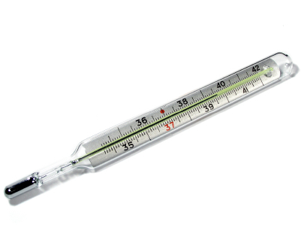
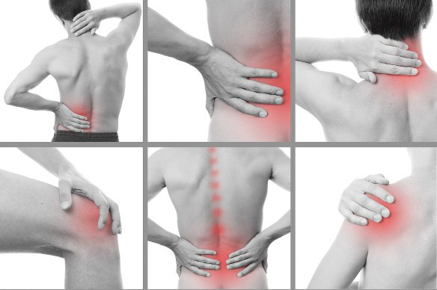
Vény nélkül kapható láz-, fájdalomcsillapítók és gyulladáscsökkentők

Slide 14
Melyik „OTC” hőcsökkentő, láz- és fájdalomcsillapító hatóanyagot vonták vissza a gyógyszertáron kívüli forgalmazásból? Miért?
Az Országos Gyógyszerészeti és Élelmezés-egészségügyi Intézet (OGYÉI) felülvizsgálva korábbi gyakorlatát a betegek biztonsága érdekében a jövőben kizárólag a gyógyszertárakban tesz elérhetővé néhány paracetamol hatóanyagtartalmú készítményt.
Forrás: https://www.ogyei.gov.hu/a_jovoben_kizarolag_patikaban_kaphato_majd_nehany_megfazas_elleni_keszitmeny/

Slide 15
Miért? – OGYÉI indoklás
MIT KELL TUDNI EZEKRŐL A KÉSZÍTMÉNYEKRŐL?
A paracetamol hatóanyagtartalmú készítmények fájdalom- és lázcsillapító hatású gyógyszerek, amelyek önmagukban vagy más hatóanyagokkal kombinációban kaphatóak: tabletta, por, granulátum vagy szirup formájában. A betegtájékoztatóban előírt adagolás mellett biztonságosan alkalmazhatóak, azonban nagyobb mennyiségek bevétele súlyos májkárosodáshoz vezethet!
Egyidejűleg szedett gyógyszerek, bizonyos kísérőbetegségek növelhetik a paracetamol alkalmazásának kockázatát.
A paracetamol hatóanyagot tartalmazó készítmények alkalmazása esetén fontos tudni:
· Ha májműködési zavar (pl. májgyulladás, Gilbert-szindróma), súlyos vesekárosodás áll fenn, vagy rendszeresen nagyobb mennyiségű alkoholt fogyaszt, akkor a paracetamol-tartalmú készítmények szedésének megkezdése előtt beszéljen a gyógyszerésszel vagy az orvossal.
· Paracetamol-tartalmú gyógyszert 3 napnál hosszabb időn túl csak orvosi vagy fogorvosi javaslatra szabad szedni. Ha a tünetek 3 napnál tovább is fennállnak, forduljon orvoshoz.
· Ellenőrizze házipatikáját: a többféle márkanéven vásárolt/kiváltott paracetamol tartalmú gyógyszerek egyidejű alkalmazása esetén forduljon kezelőorvosához vagy gyógyszerészéhez, aki tájékoztatni fogja Önt a megfelelő adagolásról.
SZÁMOLNI KELL!
Mivel a paracetamol nagyon sok megfázás elleni – többféle hatóanyagot tartalmazó –, ún. kombinációs gyógyszerben is megtalálható, előfordul, hogy a betegek a megengedett napi adagot túllépik. Nem ritka – állítja az OGYÉI főigazgatója, – hogy a náthás, lázzal, fejfájással küszködő betegek különböző forró italporokkal kúrálják magukat, kombinálva szintén paracetamolt tartalmazó láz- és/vagy fájdalomcsillapítókkal.
Fontos, hogy a túladagolás és ebből adódóan egy esetleges májkárosodás megelőzése érdekében a betegek tisztában legyenek a paracetamol tartalmú készítmények megfelelő adagolásával. GYÓGYSZERÉSZNEK KELL ENNEK UTÁNASZÁMOLNI!!!
3 hónapos kor feletti csecsemők – 12 éves gyermekek:
A fent említett korosztály részére 10-15 mg-nak megfelelő adag adható testtömeg kilogrammonként. Azaz, ha a gyermekünk 10 kg, akkor 10x10-15, azaz 100-150 mg-nyi gyógyszert adhatunk csak neki. Figyelem: 24 órán belül 4 adagnál több nem alkalmazható! Fontos tudni, hogy 3 hónaposnál fiatalabb csecsemők csak orvosi javaslat esetén kaphatnak paracetamol tartalmú készítményt.
12-18 év közötti serdülők:
Ajánlott egyszeri adag: 500 mg paracetamol, melyből 24órán belül 4 adagnál több nem alkalmazható.
Napi maximális adag: 2000 mg
Felnőttek:
Ajánlott egyszeri adag: 500-1000 mg paracetamol, 4-6 óránként.
Napi maximális adag: 4000 mg
Figyelni kell arra, hogy a különféle – vényre vagy vény nélkül kapható – készítmények együttes alkalmazása esetén a hatóanyagtartalom összeadódik, éppen ez indokolja az OGYÉI mostani döntését. Azzal, hogy a listában szereplő kombinációs készítmények kizárólag csak gyógyszertárakban lesznek elérhetők biztosítható az, hogy a betegek a gyógyszerészek tájékoztatása után, kellő ismeretek birtokában folytassák otthonukban a terápiát. Mindig a gyógyszerek betegtájékoztatójában olvasható információk a mérvadóak, így kérjük, vegyék ezt figyelembe!
Forrás: https://www.ogyei.gov.hu/a_jovoben_kizarolag_patikaban_kaphato_majd_nehany_megfazas_elleni_keszitmeny/

Slide 16
Vény nélküli hatóanyagok alkalmazása: az OGYÉI adatbázis alkalmazási előiratai értelmében

Slide 17
A következő „hatóanyag-kártyák” gyorsan és könnyen alkalmazhatóak az expediálás során felmerülő beteg és gyógyszerészi kérdések esetén!
Mikor és milyen hatóanyagot ajánlhatunk a betegnek, ha láz- fájdalomcsillapítás vagy gyulladáscsökkentés céljából öngyógyszerelési szándékkal érkezik a patikába?
Farmakológia gondozási szempontokkal!!

Slide 18
Ibuprofén indikációk
Szisztémás, belsőleges kezelés esetén:
fájdalomcsillapító és gyulladáscsökkentő hatása miatt különböző mozgásszervi és ízületi betegségek esetén, mint rheumatoid arthritis, osteoarthritis, spondylitis ankylopoetica, juvenilis rheumatoid arthritis és egyéb nem rheumatoid ízületi betegségek esetén;
periarticularis elváltozások, mint bursitis, tendosynovitis, tendinitis esetén;
lágyrészkárosodások, rándulások, izomhúzódások kezelésére;
enyhe és közepesen erős fájdalmak, mint dysmenorrhoea, posztoperatív fájdalom, fogfájás, migrénes fejfájás tüneteinek enyhítésére;
láz csillapítására javallott.
Lokális kezelés esetén:
Fájdalommal és gyulladással járó sport- és baleseti sérülések (húzódás, rándulás, zúzódás) külsőleges helyi kezelésére.
Forrás: ALGOFLEX DOLO® 50 mg/g gél alkalmazási előirata alapján!
Forrás: ALGOFLEX® 400 mg filmtabletta alkalmazási előirata alapján!

Slide 19
Ibuprofén lokális terápia
Mellékhatások
Ellenjavallatok
Immunrendszeri betegségek és tünetek
Nem ismert gyakoriság:
Kivételes esetekben bronchospasmus által kiváltott dyspnoe formájában jelentkező allergiás reakció jelentkezhet arra hajlamos egyéneknél.
A bőr és a bőr alatti szövet betegségei és tünetei
Nem ismert gyakoriság:
Érzékeny egyéneknél bőrirritáció jelentkezhet, például égő érzés, viszketés, bőrpír és bőrkiütés formájában.
A hatóanyaggal szembeni túlérzékenység!
Azon betegeknek, akiknél acetilszalicilsav vagy más nem-szteroid gyulladásgátló készítmény szedése kapcsán asztmás roham, urticaria vagy allergiás rhinitis jelentkezett!
A készítmény nem alkalmazható nyílt seben, nyálkahártyán és a szem környékén!
Terhesség harmadik trimesztere!
Terhesség
Bár gél/kenőcs formában az ibuprofén felszívódása minimális, a terhesség első és második trimeszterében csak indokolt esetben, kis testfelületre és rövid ideig alkalmazható.
A harmadik trimeszterben a szülés lefolyására gyakorolt lehetséges hatása miatt a készítmény nem alkalmazható.
Szoptatás
A hatóanyag, az ibuprofén és bomlástermékei csak kis mértékben választódnak ki az anyatejbe. Mivel ezidáig nincs ismert a csecsemőre gyakorolt káros hatás, ezért a szoptatás felfüggesztésére nincs szükség rövidtávú kezelés esetén. Ennek ellenére a napi 3-szor alkalmazott gél/kenőcs mennyisége nem léphető túl, és hosszútávú kezelés esetén a szoptatás korai felfüggesztése szükséges.
Szoptató nők nem alkalmazhatják a gélt/kenőcsöt az emlők kezelésére annak elkerülése érdekében, hogy a csecsemő nehogy lenyelje azt.
Termékenység
A termékenységre vonatkozóan nem áll rendelkezésre adat.
Forrás: ALGOFLEX DOLO® 50 mg/g gél alkalmazási előirata alapján!

Slide 20
Ibuprofén belsőleges terápia
Mellékhatások
Ellenjavallatok
A leggyakrabban megfigyelt mellékhatások a gastrointestinalis rendszert érintik, jelen kigyűjtésben számos nem ismert gyakoriságú, de lehetséges mellékhatás nem került feltüntetésre (lásd alkalmazási előirat)!
Emésztőrendszeri betegségek és tünetek
Gyakori:
Hányinger, hányás, hasi fájdalom, dyspepsia, székrekedés, flatulencia, hasmenés.
Nem ismert:
Előfordulhat peptikus fekély, nyombélfekély, gastrointestinalis perforáció vagy gastrointestinalis vérzés néha fatális kimenetellel, különösen idős betegek esetén. Melaena, vérhányás, fekélyekkel járó stomatitis, a colitis súlyosbodása és Crohn-betegség előfordulását jelentették.
Máj- és epebetegségek, illetve tünetek
Nem gyakori:
Májműködési zavarok, hepatitis és sárgaság.
A bőr és a bőr alatti szövet betegségei és tünetei
Nagyon ritka:
Esetenként bullosus dermatosis (Stevens-Johnson szindróma, Lyell szindróma, erythema multiforme).
Nem ismert:
Kivételesen előfordulhat alopecia. Fényérzékenység.
Különböző bőrbetegségek, ilyenek lehetnek: bőrkiütések, pruritus, urticaria, purpura.
A hatóanyaggal szembeni túlérzékenység!
Aktív gyomor- vagy nyombélfekély!
A kórelőzményben előforduló más nem-szteroid gyulladáscsökkentő (NSAID)-kezeléssel összefüggésben kialakult gastrointestinalis vérzés vagy perforáció!
Aktív vagy a kórelőzményben szereplő kiújuló gastrointestinalis fekély/vérzés (kettő vagy több egymástól független igazolt fekély vagy vérzés)!
Kórelőzményben szereplő vagy jelenleg is fennálló bronchospasmus, allergiás rhinitis vagy urticaria, különösen, ha ezek szalicilát vagy más nem-szteroid gyulladáscsökkentő készítmények szedésével összefüggésben jelentkeztek!
Súlyos szívelégtelenség!
Súlyos májkárosodás!
Súlyos vesekárosodás!
Súlyos hypertensio, antikoaguláns kezelés, az anamnézisben szereplő krónikus légúti fertőzés, epilepszia, haemorrhagias diathesis!
Szisztémás lupus erythematosus (SLE)!
Terhesség harmadik trimesztere! Ibuprofén adása ellenjavallt a terhesség harmadik trimeszterében.
Terhesség
A terhesség első és második trimeszterében ibuprofén csak nagyon indokolt esetben adható.
Terhességet tervező nőnek vagy a terhesség első, illetve második harmadában a legkisebb hatékony dózist a lehető legrövidebb ideig kell alkalmazni.
Szoptatás
Az ibuprofén és metabolitjai kis mennyiségben kiválasztódnak az anyatejbe. Mivel mindeddig nincs tudomásunk arról, hogy a csecsemőre káros hatást fejtene ki, ezért az ibuprofén rövid távú alkalmazásakor általában nem szükséges a szoptatás megszakítása.
Termékenység
A ciklooxigenáz/prosztaglandin-szintézist gátló gyógyszerek ovulációra gyakorolt hatásuk révén a női termékenység károsodását okozhatják. Ez a hatás a kezelés megszakításával reverzíbilis.
Forrás: ALGOFLEX® 400 mg filmtabletta alkalmazási előirata alapján!

Slide 21
DIKLOFENÁK indikációk
Lokális alkalmazás felnőttek és 14 évnél idősebb serdülők esetén:
fájdalom, gyulladás és duzzanat csökkentésére.
Lágyrész sérülések: az ín, az ínszalag, az izom és az ízületek poszttraumás gyulladásának csökkentésére, például rándulás, túlerőltetés és zúzódás, hátfájás esetén;
lágyrész-reuma lokalizált formáira, például íngyulladás, teniszkönyök, bursitis, váll-kéz szindróma, periartropathia.
Lokális alkalmazás felnőttek (18 évnél idősebbek) esetén:
a térdben és az ujjak ízületeiben zajló enyhe arthritis kezelésére.
Szisztémás, belsőleges alkalmazás esetén:
fájdalomcsillapítás: fejfájás, fogfájás, menstruációs fájdalom, reumatológiai és izom eredetű fájdalom, hátfájás.
Megfázás és influenza tüneteinek kezelése (izomfájdalom, torokfájás) beleértve a lázat is.
Forrás: CATAFLAM DOLO® 25 mg bevont tabletta alkalmazási előirata alapján!
Forrás: VOLTAREN® Emulgel 1% gél alkalmazási előirata alapján!

Slide 22
Diklofenák lokális terápia
Mellékhatások
Ellenjavallatok
Fertőző betegségek és parazitafertőzések
Nagyon ritka:
Hólyagok képződésével kísért csalánkiütés.
Immunrendszeri betegségek és tünetek
Nagyon ritka:
Túlérzékenység (beleértve a csalánkiütést is), angioödéma.
Légzőrendszeri, mellkasi és mediastinalis betegségek és tünetek
Nagyon ritka:
Asztma.
A bőr és a bőr alatti szövet betegségei és tünetei
Gyakori:
Bőrgyulladás (beleértve a kontakt dermatitist is) bőrkiütés, bőrpír, ekcéma, viszketés.
Ritka:
Dermatitis bullosa.
Nagyon ritka:
Fényérzékenységi reakciók.
A hatóanyaggal szembeni túlérzékenység!
Nem alkalmazható olyan betegek kezelésére, akiknél korábban az acetilszalicilsav, vagy más nem szteroid gyulladásgátló asztmás rohamot, urticariát vagy akut rhinitist váltott ki!
Nem alkalmazható a terhesség harmadik trimeszterében!
Nem alkalmazható gél vagy kenőcs 14 évesnél fiatalabb gyermekek és serdülőkorúak esetében!
Forrás: VOLTAREN® Emulgel 1% gél alkalmazási előirata alapján!

Slide 23
Diklofenák belsőleges terápia
Mellékhatások
Ellenjavallatok
A hatóanyaggal szembeni túlérzékenység!
Aktív gyomor-, vagy bélfekély, vérzés vagy perforatio!
Az anamnézisben szereplő korábbi NSAID kezeléssel összefüggő gastrointestinalis vérzés vagy perforatio. Aktív vagy az anamnézisben szereplő rekurrens peptikus fekély vagy vérzés (két vagy több egymástól független bizonyított fekély vagy vérzés)!
A terhesség harmadik trimesztere! Ellenjavallt a terhesség harmadik trimesztere alatt.
Súlyos máj- vagy veseelégtelenség!
Diagnosztizált pangásos szívelégtelenség, ischaemiás szívbetegség, perifériás artéria-betegség és/vagy cerebrovascularis betegség.
Más nem-szteroid gyulladásgátló szerekhez (NSAID) hasonlóan ellenjavallt olyan betegekben, akiknél az acetilszalicilsav, vagy más NSAID asthmás rohamot, urticariát vagy akut rhinitist vált ki.
Terhesség
A diklofenákot a terhesség első és második trimesztere alatt nem szabad alkalmazni, csak akkor, ha erre egyértelműen szükség van. Ha a diklofenákot olyan nő alkalmazza, aki teherbe próbál esni, vagy a terhesség első és második trimeszterében van, akkor az adagnak a lehető legalacsonyabbnak, és a kezelés időtartamának a lehető legrövidebbnek kell lennie.
Szoptatás
Más NSAID-okhoz hasonlóan a diklofenák is kis mértékben átjut az anyatejbe. Ennek megfelelően, szoptatás ideje alatt a diklofenák alkalmazása, a csecsemőben fellépő nemkívánatos események elkerülése érdekében, nem javasolt.
Termékenység
Más NSAID-okhoz hasonlóan a diklofenák is károsíthatja a nők termékenységét és alkalmazása nem javasolt olyan nők számára, akik teherbe kívánnak esni. Olyan nők esetében, akiknek nehézségeik vannak a teherbeeséssel, vagy akik meddőség miatti kivizsgálás alatt állnak, a diklofenák kezelés felfüggesztése megfontolandó.
Jelen kigyűjtésben csak a gyakori mellékhatások kerültek feltüntetésre a további ritkábban előforduló, de létező mellékhatások nélkül (lásd alkalmazási előirat)!
Idegrendszeri betegségek és tünetek
Gyakori:
Fejfájás és szédülés.
A fül és az egyensúly-érzékelő szerv betegségei és tünetei
Gyakori:
Vertigo.
Emésztőrendszeri betegségek és tünetek
Gyakori:
Hányinger, hányás, hasmenés, emésztési zavar, hasi fájdalom, flatulentia, csökkent étvágy.
Máj és epebetegségek, illetve tünetek
Gyakori:
A transzamináz szintek emelkedése.
A bőr és a bőr alatti szövet betegségei és tünetei
Gyakori:
Bőrkiütés.
Forrás: CATAFLAM DOLO® 25 mg bevont tabletta alkalmazási előirata alapján!

Slide 24
PARACETAMOL indikációk
Felnőtteknek és 3 hónaposnál idősebb gyermekeknek javasolt:
lázcsillapításra,
különböző eredetű fájdalmak – fejfájás, fogfájás, reumatikus és izomfájdalmak, menstruációs fájdalmak, idegi eredetű fájdalom, ízületi fájdalmak – csillapítására.
Forrás: RUBOPHEN® 500 mg tabletta alkalmazási előirata alapján!

Slide 25
Paracetamol belsőleges terápia
Mellékhatások
Ellenjavallatok
Vérképzőszervi és nyirokrendszeri betegségek és tünetek
Nagyon ritka:
thrombocytopenia, neutropenia, leukopenia.
Nem ismert:
methaemoglobinaemia, agranulocytosis.
Immunrendszeri betegségek és tünetek
Nem ismert:
anafilaxiás sokk, angioneurotikus oedema.
Szívbetegségek és a szívvel kapcsolatos tünetek
Nem ismert:
Kounis szindróma (allergiás acut coronaria szindróma).
Légzőrendszeri, mellkasi és mediastinalis betegségek és tünetek
Nagyon ritka:
asthma bronchiale.
Nem ismert:
bronchospasmus.
Emésztőrendszeri betegségek és tünetek
Ritka:
epigastrialis fájdalom, hányinger, hányás.
Máj- és epebetegségek, illetve tünetek
Nagyon ritka:
Sárgaság.
Nem ismert:
nagy dózisok, főleg hosszú időn át tartó alkalmazása esetén toxikus májkárosodás fordulhat elő - igen nagy adagok esetén esetleg halálos kimenetelű májkárosodás (irreverzíbilis szövetnekrózis) is előfordulhat. A májkárosodás korai tünetei: sápadtság, étvágytalanság, hányinger, hányás, hasi fájdalom, fokozott izzadás és gyengeség. Alkoholfogyasztás mellett a májkárosító hatás kifejezettebb.
Citolitikus májgyulladás, ami akut májkárosodáshoz vezethet.
A hatóanyaggal szembeni túlérzékenység!
Súlyos vese- és/vagy májkárosodás!
Akut májbetegség, vírusos hepatitis!
Glükóz-6-foszfát-dehidrogenáz-hiány (haemolyticus anaemia)!
3 hónapos kor alatt!
Terhesség
A terhes nőkre vonatkozó nagy mennyiségű adat nem utal sem malformációt előidéző, sem foetalis/neonatalis toxicitásra. Amennyiben azt klinikailag szükségesnek tartják, a paracetamol adható a terhesség alatt, de a legalacsonyabb hatásos adagban, a lehető legrövidebb ideig és a lehetséges legkisebb gyakorisággal kell alkalmazni.
Szoptatás
A paracetamol kiválasztódik az anyatejbe, de klinikailag nem jelentős mennyiségben.
A rendelkezésre álló irodalmi adatok alapján a paracetamol alkalmazása nem ellenjavallt szoptatás alatt.
Forrás: RUBOPHEN® 500 mg tabletta alkalmazási előirata alapján!

Slide 26
NAPROXÉN indikációk
Lokális kezelés esetén, 3 éves kor felett:
izom- és ízületi fájdalom, valamint oszteoartritisz lokális kezelésére.
Szisztémás, belsőleges kezelés esetén felnőtteknél és 16 éves kor felett:
Különböző eredetű enyhe és mérsékelt fájdalmak rövid távú kezelésére javallott, mint pl.:
fejfájás,
fogfájás,
izomfájdalom,
ízületi fájdalom
hátfájás,
dysmenorrhoea.
Alkalmazható a megfázáshoz vagy influenzához társuló láz csökkentésére és a fájdalmak tüneti enyhítésére.
Forrás: APRANAX DOLO® 100 mg/g gél alkalmazási előirata alapján!
Forrás: APRANAX DOLO® 220 mg filmtabletta alkalmazási előirata alapján!

Slide 27
Naproxén lokális terápia
Mellékhatások
Ellenjavallatok
A bőr és bőr alatti szövet betegségei és tünetei
Ritka:
Helyi bőrirritáció (bőrpír, bőrkiütés, viszketés) előfordulhat, amely azonban a kezelés abbahagyását követően megszűnik. Néhány esetben a bőrön különböző intenzitású hólyagos bőrkiütéseket tapasztaltak.
A naproxén hosszútávú és nagy bőrfelületen történő alkalmazása során nemkívánatos szisztémás hatások (pl. álmosság, hasmenés, hányinger, fejfájás, túlérzékenységi reakciók) előfordulhatnak.
Fényérzékenység is lehetséges.
Túlérzékenység a hatóanyaggal szemben!
Túlérzékenység továbbá szalicilátokkal és egyéb nem szteroid gyulladáscsökkentőkkel szemben (ideértve az acetilszalicilsavat is)!
Nem alkalmazható 3 évesnél fiatalabb gyermekeknél lokális, külsőleges terápiában!
Terhesség
Naproxén késlelteti a szülést állatokban, és befolyásolja a humán foetalis cardiovascularis rendszert (a ductus arteriosus záródását) is. Emiatt a gyógyszer terhesség alatt nem alkalmazható, kivéve, ha azt az orvos ajánlja és felügyeli.
A naproxén terhességben történő alkalmazásakor gondosan mérlegelni kell a potenciális előnyt az anya és a magzat számára, különösen a terhesség 1. és 3. trimeszterében.
Szoptatás
Ez a készítmény nem alkalmazható a szoptatás időszakában. A naproxén kiválasztódik az anyatejbe, ezért az orvosnak dönteni kell a szoptatás vagy a kezelés abbahagyása mellett!
Forrás: APRANAX DOLO® 100 mg/g gél alkalmazási előirata alapján!

Slide 28
Naproxén belsőleges terápia
Mellékhatások
Ellenjavallatok
Jelen kigyűjtésben csak a gyakori mellékhatások kerültek feltüntetésre a további ritkábban előforduló, de létező mellékhatások nélkül (lásd alkalmazási előirat)!
Emésztőrendszeri:
A leggyakrabban megfigyelt mellékhatások az emésztőrendszert érintik. Kialakulhatnak peptikus fekélyek, perforáció vagy gasztrointesztinális vérzés is, amelyek néha fatálisak is lehetnek, elsősorban az időseknél. Az alkalmazást követően hányinger, hányás, hasmenés, flatulencia, székrekedés, emésztési zavar, hasi fájdalom, melaena, haematemesis, stomatitis ulcerativa, a colitis és Crohn-betegség kiújulásának előfordulását jelentették.
Idegrendszeri betegségek és tünetek
Gyakori:
zavartság, szédülés, álmosság, fejfájás.
Szembetegségek és szemészeti tünetek
Gyakori:
látászavarok.
A fül és az egyensúly-érzékelő szerv betegségei és tünetei
Gyakori:
fülzúgás.
A bőr és a bőr alatti szövet betegségei és tünetei
Gyakori:
bőrkiütés, viszketés, purpura.
Általános tünetek
Gyakori:
Fáradtság.
A hatóanyaggal szembeni túlérzékenység!
Acetilszalicilsav vagy más NSAID szedését követően jelentkező asthma, urticaria vagy allergiás típusú reakció a kórelőzményben, a keresztallergia lehetősége miatt. Ezek a reakciók akár fatálisak is lehetnek. Ezeknél a betegeknél a naproxenre súlyos anafilaktoid jellegű reakciók jelentkeztek!
Korábbi NSAID kezelés kapcsán fellépő gasztrointesztinális vérzés vagy perforáció a kórelőzményben!
Aktív, vagy a kórtörténetben szereplő peptikus fekély és (vagy) vérzés (fekély vagy vérzés két vagy több igazolt esete)!
Súlyos szívelégtelenség!
Súlyos vese- vagy májelégtelenség!
A terhesség harmadik trimesztere! A naproxen ellenjavallt a terhesség harmadik trimeszterében.
Terhesség
A terhesség első és második trimeszterében a naproxen csak akkor adható, ha alkalmazása feltétlenül szükséges. Terhességet tervező nőknél, illetve a terhesség első és második trimeszterében a lehető legalacsonyabb dózist a lehető legrövidebb ideig kell alkalmazni.
Szoptatás
A rendelkezésre álló, korlátozott számú vizsgálat szerint a NSAID‑ok nagyon kis koncentrációban jelenik meg az anyatejben. A naproxen/NSAID-ok alkalmazását szoptatás alatt kerülni kell.
Termékenység
A ciklooxigenáz/prosztaglandin szintézist ismerten gátló gyógyszerekhez hasonlóan a naproxen is csökkentheti a nők termékenységét és alkalmazása nem javasolt olyan nők számára, akik teherbe kívánnak esni. Ez a hatás reverzibilis. Olyan nők esetében, akiknek nehézségeik vannak a teherbeeséssel, vagy akik meddőség miatti kivizsgálás alatt állnak, a naproxen kezelés leállítását mérlegelni kell.
Forrás: APRANAX DOLO® 220 mg filmtabletta alkalmazási előirata alapján!

Slide 29
ACETILSZALICILSAV indikációk (láz-, fájdalomcsillapítás és gyulladáscsökkentés indikációban)
Szisztémás, belsőleges alkalmazás felnőttek és 12 évesnél idősebb serdülők esetén:
enyhe és középerős fájdalmak, mint pl.
fejfájás,
fogfájás,
hátfájás,
ízületi fájdalmak és
menstruációs fájdalom;
továbbá lázas, meghűléses és reumás megbetegedésekben alkalmazható.
Forrás: KALMOPYRIN® 500 mg tabletta alkalmazási előirata alapján!

Slide 30
Acetilszalicilsav belsőleges terápia
Mellékhatások
Ellenjavallatok
Immunrendszeri betegségek és tünetek
Ritka:
asztmás roham, urticaria.
Anyagcsere- és táplálkozási betegségek és tünetek
Nagyon ritka:
hypoglycaemia.
Idegrendszeri betegségek és tünetek
Nagyon ritka:
a szédülés és a fülzúgás túladagolási tünetek, főleg gyermekek és idős betegek esetében.
Emésztőrendszeri betegségek és tünetek
Gyakori:
hányinger, hányás, hasmenés és gyenge gastrointestinalis vérzés, ami kivételes esetben anaemiához vezethet.
Nagyon ritka:
gastrointestinalis fekélyek.
Máj- és epebetegségek illetve tünetek
Nem ismert gyakoriság:
gyermekekben Reye-szindróma.
A bőr és a bőralatti szövet betegségei és tünetei
Nagyon ritka:
súlyos bőrreakciók.
Hypovolaemiában, szívelégtelenségben, ascitessel járó májcirrhosisban, vesebetegség esetén csökkenti a vese vérellátását, akut veseelégtelenség alakulhat ki. A vérzési idő megnyúlik az aggregációgátlás miatt.
A hatóanyaggal szembeni túlérzékenység!
Haemorrhagiás diathesis!
Gyomor- és nyombélfekély!
Gyermekeknek 12 éves kor alatti adása nem javasolt!
Gyermekek bárányhimlő és influenza vírusfertőzése!
Terhesség utolsó 3 hónapja!
Terhesség
Szalicilátok a terhesség ideje alatt kizárólag az előny/kockázat szigorú mérlegelése után adhatók igen indokolt esetben.
Szoptatás
A szalicilátok kis mennyiségben átjutnak az anyatejbe. Mivel az újszülöttekben általában nem figyeltek meg kedvezőtlen mellékhatásokat, a szoptatás megszakítása nem szükséges. Ennek ellenére nagyobb adagok (több mint 300 mg) rendszeres alkalmazása esetén a szoptatást hamarabb abba kell hagyni, mivel a nem megfelelő méregtelenítés kockázata az újszülötteknél nem zárható ki.
Forrás: KALMOPYRIN® 500 mg tabletta alkalmazási előirata alapján!

Slide 31
(ACETIL)SZALICILSAV - kiegészítés, mint lokális terápiás felhasználás
Gyulladáscsökkentő hatását számos esetben felhasználják külsőleges magisztrális gyógyszerkészítményekben!
Pl. bőrgyógyászat: kiütések, fertőzések, pattanások kezelésére, gyulladáscsökkentésére stb.

Slide 32
DEXKETOPROFÉN indikációk
Szisztémás, belsőleges kezelés esetén:
enyhe és középsúlyos fájdalmak, mint pl. mozgásszervi fájdalmak, dysmenorrhoea, fogfájás tüneti kezelésére.
Gyermekeknek és serdülőknek információk hiányában NEM adható!
Forrás: KETODEX® 25 mg filmtabletta alkalmazási előirata alapján!

Slide 33
Dexketoprofén belsőleges terápia
Mellékhatások
Ellenjavallatok
Jelen kigyűjtésben csak a gyakori és azt ezt követő nem gyakori mellékhatások kerültek feltüntetésre a további ritkábban előforduló, de létező mellékhatások nélkül (lásd alkalmazási előirat)!
Pszichiátriai kórképek
Nem gyakori:
Insomnia, szorongás.
Ideg­rend­szeri be­teg­ségek és tünetek
Nem gyakori:
fejfájás, szédülés, aluszékonyság.
A fül- és az egyensúly- érzékelő szerv beteg­ségei és tünetei
Nem gyakori:
Vertigo.
Szívbetegségek és a szívvel kapcsolatos tünetek
Nem gyakori:
palpitatio.
Érbetegségek és tünetek
Nem gyakori:
Kipirulás.
Emésztőrendszeri betegségek és tünetek
Gyakori:
Hányinger / vagy hányás, hasi fáj­dalom, hasmenés, dyspepsia.
Nem gyakori:
Gyomorhurut, szék­re­kedés, szájszárazság, flatulentia.
A bőr és a bőr alatti szövet beteg­ségei és tünetei
Nem gyakori:
Bőrkiütés.
Ál­ta­lá­nos tünetek, az alkalmazás helyén fellépő reakciók
Nem gyakori:
fáradtság, fájdalom, asthenia, merevség, rossz közérzet.
Előfordulhat peptikus fekély, perforáció vagy gastrointestinális vérzés, melyek akár végzetesek is lehetnek, elsősorban idős korban!
A hatóanyaggal vagy más nem szteroid gyul­la­dás­csök­kentő szembeni túlérzékenység!
Olyan betegeknek, akiknél ha­son­ló hatású anyagok (azaz pél­dá­ul acetilszalicilsav, vagy más nemszteroid gyul­la­dás­csök­kentő szerek) szedése után asztmás roham, bronchospasmus, akut rhinitis lépett fel, orrpolip fejlődött ki, urticaria vagy angioneurotikus oedema je­lentkezett!
Ketoprofén vagy fibrát kezelés kapcsán előforduló ismert fényallergia vagy fototoxikus reakciók esetén!
Korábbi nemszteroid gyulladáscsökkentő kezelés kapcsán a kórelőzményben gastrointestinális vérzés vagy perforáció előfordulása esetén!
Olyan betegeknek, akiknél aktív peptikus gyomorfekély/ gastrointestinális haemorrhagia áll fenn, illetve akiknek az anamnézisében gastrointestinális vérzés, fekélykéződés vagy perforáció fordult elő!
Krónikus dyspepsiában szenvedő betegeknek!
Más aktív vérzésben vagy vérzési rendel­le­nes­ségben szenvedő betegeknek!
Crohn be­teg­ségben vagy colitis ulcerosa-ban szenvedő betegeknek!
Súlyos szívelégtelenségben szenvedő betegeknek!
Közepes vagy súlyos vesekárosodásban szenvedő betegeknél!
Súlyos májműködési zavarban szenvedő betegeknél!
Haemorrhagias diathesisben vagy más vér­al­va­dási zavarban szenvedő betegeknél!
Súlyos dehydratio esetén (amit hányás, hasmenés vagy elégtelen folyadék bevitel okozott)!
A terhesség harmadik trimeszterében és a szoptatás ideje alatt!
Terhesség
A terhesség első és második trimeszterében a dexketoprofén trometamol adása kerülendő, kivéve, ha feltétlenül szükséges. Amennyiben a dexketoprofén trometamolt megtermékenyülni szándékozó nő szedi, vagy a terhesség első vagy második trimeszterében alkalmazzák, a lehető legalacsonyabb dózist kell választani, és a kezelést a legrövidebb ideig szabad folytatni.
Szoptatás
Nem ismert, hogy a dexketoprofén kiválasztódik-e az anyatejbe.
Termékenység
Mint más nemszteroid gyulladáscsökkentő szer, a dexketoprofén-trometamol alkalmazása is károsíthatja a nők termékenységét, ezért nem ajánlott azon nők kezelésére, akik teherbe kívánnak esni. Azoknál a nőknél, akiknek nehézségeik vannak a teherbe eséssel, vagy akiknek a termékenységét vizsgálják, meg kell gondolni a dexketoprofén-trometamol kezelés leállítását.
Forrás: KETODEX® 25 mg filmtabletta alkalmazási előirata alapján!

Slide 34
FENILBUTAZON indikációk
Lokális kezelés, felnőttek és 14 évnél idősebb serdülők esetén:
Mechanikus és kémiai behatások okozta bőrgyulladás.
Kis kiterjedésű, I. és II. fokú égési seb, napégés.
Iv. és im. injekciók beszúrási helyén keletkező bőrgyulladás.
Rovarcsípés.
Inflammált nodus haemorrhoidalis, felületes thrombophlebitis helyi kezelése, az anticoagulans kezelés kiegészítése.
Traumás lágyrészsérülés, duzzanat, haematoma, izom- és ínhúzódás, amputációs csonkfájdalom.
Rheumatoid arthritis és arthrosis, synovitis, tendinitis, tendovaginitis adjuváns kezelése.
Forrás: PHENYLBUTAZON-RICHTER® 50 mg/g kenőcs alkalmazási előirata alapján!

Slide 35
Fenilbutazon lokális terápia
Mellékhatások
Ellenjavallatok
Lokális nemszteroid gyulladásgátlók alkalmazásánál elsősorban helyi mellékhatások léphetnek fel, de a szervezetbe jutó fenilbutazon mennyiségétől függően szisztémás hatással is számolni lehet!
Vérképzőszervi és nyirokrendszeri betegségek és tünetek
Agranulocytosis
Aplasticus anaemia
Thrombocytopenia
Immunrendszeri betegségek és tünetek
Túlérzékenységi reakció
Anyagcsere- és táplálkozási betegségek és tünetek
Folyadékretentio
Idegrendszeri betegségek és tünetek
Fejfájás
Szédülés
Légzőrendszeri, mellkasi és mediastinalis betegségek és tünetek
Asthma
Emésztőrendszeri betegségek és tünetek
Gyomorvérzés
Hányás
Hányinger
Pancreatitis
Perforatio
Peptikus fekély
Máj- és epebetegségek, illetve tünetek
Májkárosodás
A bőr és a bőralatti szövet betegségei és tünetei
Bőrkiütés
Erythema
Dermatitis exfoliativa
Photosensitivitasi reakció
Stevens-Johnson-szindróma
Viszketés
Vese-és húgyúti betegségek és tünetek
Károsodott vesefunkció
Általános tünetek, az alkalmazás helyén fellépő reakciók
Oedema
A hatóanyaggal szembeni túlérzékenység!
Aszpirin vagy más, nemszteroid gyulladásgátló gyógyszer szedését követően jelentkezett korábbi asthmás roham vagy allergiás reakció (orrfolyás, csalánkiütés)!
Mélyvénás thrombosis kezelésére!
Zárt kötés alatt történő alkalmazása!
Szembe, szem környékére, nyálkahártyára, nyílt törésre, sebre történő alkalmazása!
Ekzema, valamint más, szteroidra reagáló bőrbetegségek kezelésére!
Más, fenilbutazon-tartalmú készítménnyel együtt történő alkalmazása!
Terhesség és szoptatás esetén alkalmazása kerülendő!
Terhesség
A nemszteroid gyulladásgátlók esetén congenitalis abnormalitások alakulhatnak ki, ezért az első és harmadik trimeszterben használatuk ellenjavallt. A terhesség időszaka relatív kontraindikációnak minősül, ekkor a fenilbutazon az előny/kockázat gondos mérlegelésével alkalmazható.
Szoptatás
A szoptatás időszaka relatív kontraindikációnak minősül, ekkor a fenilbutazon az előny/kockázat gondos mérlegelésével alkalmazható.
Forrás: PHENYLBUTAZON-RICHTER® 50 mg/g kenőcs alkalmazási előirata alapján!

Slide 36
Általánosságban az NSAID-ekkel interakcióba lépő leggyakoribb hatóanyagok listája, amelyek párhuzamos alkalmazása gyógyszerészi ellenőrzést, illetve felülvizsgálatot igényel!
Egyéb NSAID-ek beleértve a szalicilsavat és a COX2 szelektív inhibitorokat is;
glükokortikoidok vagy kortikoszteroidok;
orális antikoagulánsok (főként a K-vitamin antagonisták);
heparinok (LMWH-k);
diuretikumok (szulfonamidok);
ACE gátlók;
béta-blokkolók;
angiotenzin II receptor gátlók;
orális antidiabetikumok (szulfanilureák);
szelektív szerotonin újrafelvétel gátlók (SSRI);
szívglikozidok (szűk terápiás index);
immunszuppresszánsok pl. metotrexát, ciklosporin, takrolimus;
antiepileptikumok pl. fenitoin (szűk terápiás index);
kinolon típusú antibiotikumok;
antacidok és kolesztiramin;
lítium (szűk terápiás index).
Illetve alkohol (főként acetilszailcilsav, paracetamol)!
Főként ezek hatását csökkenthetik, folyamatos alkalmazás esetén!
(Kivétel: alacsony dózisú acetilszalicilsav alkalmazása.)
Megjegyzés: A részletes interakciók és kölcsönhatások megtalálhatóak az adott készítmények alkalmazási előirataiban!
(OGYÉI: gyógyszer-adatbázis)

Slide 37
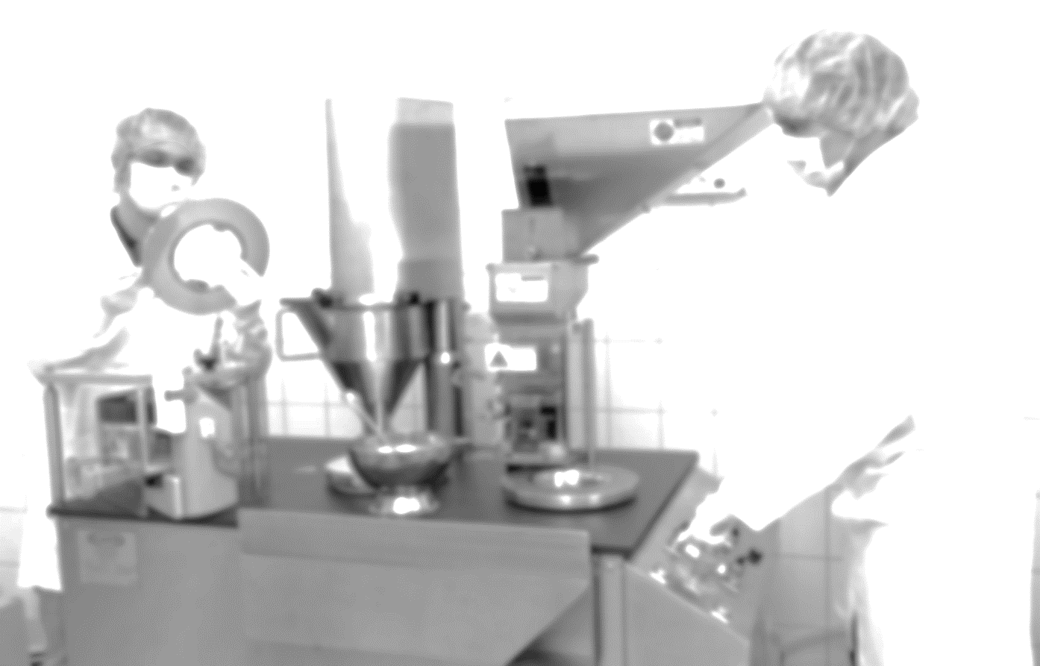
Gyógyszertechnológia, mint speciális gyógyszerészi kompetencia az „OTC” készítmények esetén Főként a láz- és fájdalomcsillapítás, valamint a gyulladáscsökkentés vonatkozásában

Slide 38
„Milyen gyógyszerformában?” (szisztémás hatás) Lényeges lehet, hogy kinek lesz…
Gyermek (0-6 éves) | Gyermek (6-12 éves) | Serdülő (12-16 éves) | Felnőtt (16 éves kortól) | Nyelési rendellenességek
végbélkúp, szuszpenzió, szirup, (oldat)*, (osztott por)*, (csepp)*, stb. | szuszpenzió, szirup, szájban diszpergálódó tabletta, vízben oldódó por vagy granulátum, (osztott por)*, (oldat)*, stb. | szájban diszpergálódó tabletta, tabletta, kapszula, vízben oldódó por vagy granulátum, pezsgőtabletta, szájban oldódó granulátum, stb. | tabletta, retard tabletta kapszula, lágyzselatin kapszula, vízben oldódó por vagy granulátum, pezsgőtabletta, szájban oldódó granulátum, (vízben oldódó tabletták)* stb. | oldat, vízben oldódó por vagy granulátum vagy (tabletta)*, transzdermális gyógyszeres tapasz stb.
*inkább vényköteles terápiában jellemző gyógyszerformák a láz- fájdalomcsillapítás és a gyulladáscsökkentés esetében.

Slide 39
„Milyen gyógyszerformában?” (szisztémás hatás) Lényeges lehet a gyors hatás…
Vízben oldható gyógyszerformák: porok, granulátumok, pezsgőtabletták, (tabletták).
Lágyzselatin kapszula a hatóanyag oldott formájával.
Szájban diszpergálódó tabletták.
A bevételt követően gyorsan „széteső”, diszpergálódó tabletták.
+ Kiegészítő lokális terápia:
Rövid időn belüli pl. helyi fájdalomcsillapítást és gyulladáscsökkentést eredményez!
Pl. gélek, kenőcsök
(általában relatíve rövidebb hatással).

Slide 40
„Milyen gyógyszerformában?” (szisztémás hatása) Lényeges lehet a hosszú hatás…
Retard tabletták:
Pl. Algoflex Izom + Ízület® 300mg ibuprofén retard tabletta!
Transzdermális gyógyszeres tapaszok (lokális hatással is párosul).
Pl. Voltaren Actigo® (diklofenák)!
Pl. Felctor® (diklofenák) transzdermális gyógyszeres tapasz!

Slide 41
„Milyen gyógyszerformában?” Lényeges lehet a mellékhatások elkerülése…
Pl. NSAID-ek esetén a gyomorpanaszok, irritáció, fekély kialakulásának elkerülése mégis szisztémás hatás elérése:
eleve oldott vagy használat előtt feloldandó, gyorsan felszívódó gyógyszerformák használata;
transzdermális gyógyszeres tapaszok alkalmazása (már kialakult gyomorpanaszok esetén is);
pl. Bayer: Aspirin®-ben az acetilszalicilsav speciális kristályszerkezete;
stb.

Slide 42
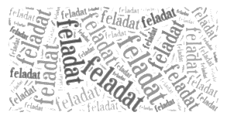
Esetek a vény nélküli láz- és fájdalomcsillapítás, valamint a gyulladáscsökkentés vonatkozásában

Slide 43
1. eset
Fiatal apuka érkezik a gyógyszertárba. Vény nélkül is kapható lázcsillapítót szeretne. Azt mondja jó lesz tabletta és ne „összetett” készítmény legyen. Az expediáló szakember (asszisztens) a kézzel elérhető, szomszédos polcról levesz egy doboz Kalmopyrint® és megmutatja a fiatalembernek.
Ez jó lesz?
Igen.
…két óra múlva csörög a telefon a patikában, hogy az anyuka elolvasta a betegtájékoztatót és a lázcsillapító 8 éves kisfiúnak kellett volna… Illetve további kérdése, hogy igen erős fejfájásra milyen gyógyszert vehet be várandósan?
Mi volt az alapvető probléma?
Mivel lehetett volna elkerülni ezt a kellemetlen szituációt?
Ajánlott-e gyógyszerész bevonása a folyamatba?

Slide 44
1. eset megoldási szempontjai
Legbiztonságosabban a paracetamol alkalmazható terhesség alatt, de csak rövid ideig a lehetséges legkisebb dózisban!
12 éves kor alatt ellenjavallott az acetilszalicilsav!
Mindig fel kell tenni az öt alapvető kérdést!
Mivel 12 évnél fiatalabb betegről van szó, gyógyszerész bevonása ajánlott!

Slide 45
2. eset
Középkorú hölgy érkezik a patikába. Elmondása szerint gyakran fáj a feje, úgyhogy most valamilyen vény nélkül is kapható fájdalomcsillapítót szeretne. Azt is elmondja, hogy próbálta már az Algoflex Rapidot® és a Cataflam Dolot® is, de mindkét esetben viszkető kiütések jelnetek meg a bőrén, főként a karján. Mindemellett gyomor irritációt is okoztak ezek nála. Azt is elmondja, hogy más gyógyszereket nem szed.
Az asszisztens azt javasolja próbálja meg most a Ketodex® tablettát, mert abban más a hatóanyag.
Mi a probléma?
Ajánlott lett volna gyógyszerészt bevonni az expediálás folyamatába?
Milyen terápiás megoldások lehetségesek?

Slide 46
2. eset megoldási szempontjai
Amennyiben az ibuprofén és a diklofenák már allergiás reakciót és gyomorirritációt okozott, akkor a dexketoprofén sem javallott!
Van gyógyszer-érzékenység, így az expediálásba gyógyszerész bevonása ajánlott!
Esteleges megoldást a paracetamol jelenthet!
Érdemes lehet felkeresni az orvost vényköteles fájdalomcsillapítás miatt (gyakori panaszok)!
Gyomorvédő párhuzamos alkalmazása (PPI)!

Slide 47
3. eset
Fiatal lány érkezik a gyógyszertárba. Elmondása szerint menstruációs görcseire és fájdalmaira valami erősebb gyógyszerre lenne szüksége. Eddig Algoflex M®-et szedett, majd váltott az Aleve®-re, amit utolsó esetben már Cataflam Dolo®-val is kombinált. Ennek ellenére mindig erősebb és erősebb a fájdalma és a ciklusa is úgy tűnik kezd felborulni. Tünetei már több hónapja rosszabbodnak.
Mit tennétek ebben az esetben gyógyszerészként?

Slide 48
3. eset megoldása
Orvoshoz kell irányítani a beteget (nőgyógyász)!

Slide 49
4. eset
41 éves férfi, aki egyszerűen csak egy Flector® tapaszt kér a patikában.
Mit kell ilyenkor megkérdeznie az expediáló gyógyszerésznek?
A kérdések alapján kiderül, hogy a férfinek erős térdízületi porckopása van, amire Cataflam-V® 50 mg tablettát ír neki a háziorvosa viszonylag rendszeresen, de most szeretne valamilyen helyileg alkalmazható gyógyszert vény nélkül is vinni kiegészítésként.
Miért részesítheti előnyben az orvos a Cataflam-V® 50 mg-os tablettát a Cataflam® 50 mg bevont tablettával szemben?
Megfelelő választás-e a Flector® 140 mg gyógyszeres tapasz a térdízületi fájdalom lokális kezelésére, vagy létezik-e erre alkalmasabb gyógyszerforma ebben az esetben?

Slide 50
4. eset megoldási szempontjai
Az öt alapvető kérdést mindig fel kell tenni!
A bevétel előtt feloldott formájú hatóanyag bejuttatása gyorsabb felszívódást, így gyorsabb (az egyszerű Cataflammal® szemben gyomorkímélőbb) hatást tesz lehetővé.
Mivel a tapasz nagy valószínűséggel nem tud légmenetesen simulni az adott bőrfelületre, illetve az ízület folyamatos mozgása miatt előfordulhat, hogy leesik, így a gél/kenőcs gyógyszerforma alkalmasabb választás a lokális hatás kifejtésére (lehetőség más hatóanyagtartalomra is), és így az eredményesebb terápia elérésére!
Megjegyzés: Cataflam-V® és Cataflam® vényköteles, csak a „Dolo” nem!

Slide 51
5. eset
48 éves férfi akut derékfájdalommal érkezik a gyógyszertárba. Elmondása szerint „halaszthatatlanul fontos a munkája”, szóval egyelőre nem tud orvoshoz menni, de szeretne valamilyen fájdalomcsillapítót, hogy tudjon dolgozni. Elmondja, hogy a napi stressz és a „nem igazán” egészséges táplálkozása miatt folyamatos gyomorfekéllyel küzd, ezért nem szeretne tablettát vagy kapszulát, inkább valamilyen „fájdalomcsillapító kenőcsöt” a derekára.
Ajánlható-e ebben az esetben alkalmasabb gyógyszerforma? Miért?

Slide 52
5. eset megoldási javaslat
A tapasz gyógyszerforma egy egyenletesebb hatóanyag-leadást és folyamatosabb hatást eredményez, mint az alkalmazható gélek vagy kenőcsök. Lokális hatása mellett szisztémás fájdalomcsillapítást is biztosít hosszabb időre, így nem szükséges a napi többszöri használat. A hát és a derék bőrfelülete megfelelő a felragasztás szempontjából, és mindemellett ugyanúgy alkalmazható gyomorfekély esetén is, mint a gélek vagy kenőcsök.

Slide 53
6. eset
Fiatal anyuka aggódva hívja fel a gyógyszertárat. 8 éves kisfia lázas beteg volt és most úgy tűnik, hogy a kisebbik, csupán 2 éves kisfia is elkaphatta a betegséget, mert belázasodott. Külföldön nyaralnak, sajnos orvoshoz egyelőre nem tudnak elmenni, illetve gyógyszertárba sem szívesen mennek, mert nem beszélnek jól idegen nyelveket. A nyaralásra a nagyobbik fia betegsége miatt csak a Nurofen 40mg/ml®-es, eper ízű szuszpenziót vitték el, viszont a kicsinek nem múlik a láza, ami nem túlságosan magas (inkább csak hőemelkedés).
Mit lehet ajánlani az anyukának?
Mit szükséges megkérdezni az anyukától?
Hol lehet utánanézni az ibuprofén napi adagolásának?
Milyen adagolást javasolna a kicsinek, ha 13 kg és nincs gyógyszer-érzékenysége?
Mi okozhat nehézséget a pontos adagolás kivitelezésében?

Slide 54
6. eset megoldási szempontjai
Akkor szükséges a testhő emelkedését csillapítani, ha a gyermek ennek okán levert (vagy nagyon magas>>>orvos)!
Elsőként lehet külső hűtéssel is próbálkozni!
Van-e gyógyszerérzékenysége a 2 éves gyermeknek, szokott-e az anyuka esetében is Nurofen® szuszpenziót alkalmazni? > ibuprofén!
Hány kiló a 2 éves kisfiú? (esetünkben 13 kg)
Pl. az OGYÉI adatbázisból kikeresve az alkalmazási előiratokban az adott készítményt tekintve megnézhető a dozírozás (ibuprofén 20-30 mg/ttkg)!
Pl. megfelelő lehet egyszer 2 ml (80 mg), max 4-szer naponta (320 mg) 13 kg-ra!
Adagolókanál vagy adagoló fecskendő problémája a csomagolásban (fecskendővel pontosabb lenne)!

Slide 55
7. eset
Egy idős bácsi érkezik a tárához, aki általában vérnyomáscsökkentő gyógyszereit viszi a patikából. Most erős ízületi fájdalomra is panaszkodik, így szeretne valamilyen fájdalomcsillapítót, illetve megfázására ezen felül egy 6 db-os NeoCitran® készítményt kér.
Szükséges-es gyógyszerész bevonása az expediálásba?
Milyen gyógyszerbiztonsági kérdéseket kell feltenni neki? Minek néznétek utána?
Mit lehet terápiásan ajánlani neki?

Slide 56
7. eset megoldási javaslat
Idős beteg, valószínűleg sok párhuzamosan szedett gyógyszerrel, gyógyszerész bevonása javasolt!
Milyen vérnyomáscsökkentőket szed? (Pl. ACE gátló, béta-blokkoló, diuretikum stb.) – NEAK vénytörténet…
Terápiásan az acetilszalicilsav javasolható rövid távon (kis dózisban, C-vitaminnal kombinálva), a NeoCitran® kerülendő (fenilefrin), az ízületi fájdalom is valószínűleg a megfázás, illetve nátha miatt van, illetve influenzaszerű tünet!

Slide 57
8. eset
Fiatal házaspár házi patikájukkal kapcsolatban kér tanácsot a gyógyszertárban. Két gyermekük van, egy 8 éves és egy 10 éves. Főként láz- és fájdalomcsillapítókat szeretnének, mert a „többi van otthon”.
Elmondásuk szerint rengeteget utaznak, így viszonylag „extrém körülmények” között lehet szükségük gyógyszerre (pl. hegyekben, campingben, vízitúrán, síelés közben stb.). Fontos számukra, hogy a lehető leggyorsabban „hassanak” a gyógyszerek!
Milyen gyógyszerformákat részesíthetünk előnyben egy ilyen gyógyszeres csomag összeállításakor? Mondjunk néhány példát!
Milyen általános szempontokat vennétek figyelembe egy házi patika összeállítása vagy éppen ellenőrzése céljából?

Slide 58
8. eset megoldási javaslatok
Kérdezzünk rá az esetleges gyógyszer-érzékenységek lehetőségére!
Gyerekeknek szájban diszpergálódó tabletta praktikus! (Jelen esetben nem a szuszpenzió.)
Felnőtteknek lágyzselatin kapszula, szájban diszpergálódó granulátum, gyorsan széteső tabletták praktikusak!
Beszéljük meg a javaslatokat a házaspárral, hogy fejlesszük ezirányú egészségműveltségüket, illetve együttműködésüket!
Általános szempontok: külső csomagolás megtartása, lejáratok ellenőrzése, indikációk feltüntetése, életkornak megfelelő hatóanyagok vagy gyógyszerformák választása, páramentes és hűvös helyen történő tárolás, gyermekektől elzárva stb.

Slide 59
Étrend-kiegészítők expediálásának általános gyakorlati vonatkozásai

Slide 60
Az étrend-kiegészítők felügyeleti szintjei hazánkban
Országos Gyógyszerészeti és Élelmezés-egészségügyi intézet
Bejelentési (notifikáció) kötelezettség.
Bejelentett étrend-kiegészítők listája („fekete-lista”).
Együttműködési megállapodás (aláírva 2016. 05.06-án):
a Gyógyszer-nagykereskedők Szövetsége (GYNSZ),
Gyógyszerészi kompetencia
Étrend-kiegészítőkben alkalmazásra nem javasolt növények listája.
a Hamisítás Elleni Nemzeti Testület (HENT),
a Magyarországi Étrend-kiegészítő Gyártók és Forgalmazók Egyesülete (MÉKISZ),
a Magyarországi Gyógyszergyártók Országos Szövetsége (MAGYOSZ),
a Magyar Gyógyszerészi Kamara (MGYK) között, és
a folyamatosan, önként csatlakozó gyógyszertárak között.
biztonsági ellenőrzés expediáláskor (pl. interakciók elkerülése céljából)!
Evidencia alapú szakmai ismeretekkel,
megbízható alkalmazási tanácsadás nyújtása és
Tudományos Tanácsadó Testület.
1.
Hatósági ellenőrzés
Meghatározott korlátok között, de működik!
2. Minőség-biztosítási lánc
Kiépítése folyamatban!
3. Tanácsadás
Könnyen fejleszthető gyógyszertári szolgáltatás!

Slide 61
Az étrend-kiegészítők expediálásának szakmai megfontolásai (lehetséges algoritmus)
Étrend-kiegészítők felügyelete 3. szint
Gyógyszerészi tanácsadás és biztonsági ellenőrzés az expediálás során

Slide 62
1. KÉRDÉS:
Milyen célból szeretne a beteg étrend-kiegészítő készítményt?
Egészségi állapotának javítása érdekében, illetve betegség megelőzési céllal!
Enyhe módon megjelenő panaszokra, átmeneti tünetekre!
Súlyos panaszokra vagy betegségre, ún. "alarm" tünet is van!
2. KÉRDÉS:
Szed-e a beteg valamilyen recept nélküli vagy recept köteles gyógyszert?
2. KÉRDÉS:
Szed-e a beteg valamilyen recept nélküli vagy recept köteles gyógyszert?
IGEN
NEM
IGEN
NEM
3. KÉRDÉS:
Van-e fellépő "étrend-kiegészítő - szedett gyógyszer" interakció?
AZ ÉTREND-KIEGÉSZÍTŐ EXPEDIÁLHATÓ!
IGEN
NEM
AZ ÉTREND-KIEGÉSZÍTŐ EXPEDIÁLÁSNAK MEGTAGADÁSA! FIGYELMEZTETÉS ÉS TÁJÉKOZTATÁS!
AZ ÉTREND-KIEGÉSZÍTŐ EXPEDIÁLHATÓ!
3. KÉRDÉS:
Van-e fellépő "étrend-kiegészítő - szedett gyógyszer" interakció?
AZ ÉTREND-KIEGÉSZÍTŐ EXPEDIÁLHATÓ, DE HA TÜNETEK NEM JAVULNAK, ORVOSHOZ KELL FORDULNIA A BETEGNEK!
IGEN
NEM
AZ ÉTEREND-KIEGÉSZÍTŐ EXPEDIÁLÁSÁNAK MEGTAGADÁSA! FIGYELMEZTETÉS ÉS TÁJÉKOZTSATÁS!
AZ ÉTREND-KIEGÉSZÍTŐ EXPEDIÁLHATÓ, DE HA A TÜNETEK NEM JAVULNAK, ORVOSHOZ KELL FORDULNIA A BETEGNEK!
AZ ÉTREND-KIEGÉSZÍTŐ KIADÁSÁNAK MEGTAGADÁSA, A BETEG ORVOSHOZ IRÁNYÍTÁSA!
TÁMOP-4.2.6.-15/1/2015-0006

Slide 63
A növényi alapú étrend-kiegészítők csoportja kiemelt figyelmet érdemel!
MAGAS INTERAKCIÓS KOCKÁZAT

Slide 64
Növényi alapanyagú étrend-kiegészítők biztonságos expediálásához – interakciók elkerüléséhez (TÁMOP-4.2.6.-15/1/2015-0006)
Növényi komponens | Mikor kerülendő az étrend-kiegészítő alkalmazása?
Citrusfélék | Általában gyógyszerszedés mellett (CYP enzim gátlás)
Ginzeng | Orális antikoagulánsok, antidiabetikumok mellett
Kurkuma | Általában gyógyszerszedés mellett (CYP enzim gátlás)
Gyömbér | Orális antikoagulánsok mellett
Rozmaring | Orális antikoagulánsok, antibiotikumok, immunszuppresszánsok, anxiolitikumok mellett
Fűrészpálma | Antibiotikumok, antikoagulánsok, immunmodulánsok mellett
Menta | Antibiotikumok (kiemelten az oxitetraciklin), ciklosporin, Ca-csatorna gátlók mellett
Zöld tea | Antikoagulánsok, analgetikumok, antilipaemiás, antidepresszánsok mellett
Bíbor kasvirág | Amoxicillin mellett
Máriatövis | Metronidazol mellett
Ördögnyelv | Általában gyógyszerszedés mellett (felszívódás lassítása)
Édesgyökér | Általában gyógyszerszedés mellett (CYP enzim gátlás)
Kamilla | Általában gyógyszerszedés mellett (CYP enzim gátlás)

Slide 65
Honnan tudhatunk meg Evidence Based Medicine információkat a „legújabb trendek”-ről?
Lehetőség:
Természetesen sok-sok információt megtanulunk hatástanból és terápiából!
Azonban, ha ez mégis elfelejtődne???
Tudni kell, hogy hol kereshetünk!!!
„Ha a gyakorlatban egy valós problémát megoldottál, azt nagy valószínűséggel egy életre megtanulod!”

Slide 66
Milyen szempontoknak érdemes utánanézni?
Valós indikációk (kontraindikációk, ellenjavallatok)
Dozírozás (felnőtt, gyermek), egyéb adagolási problémák (terhesség, szoptatás, „gyógyszerforma”)
Mellékhatások
Interakciók
Betegoktatás, tanácsadás
Hatékony és szakszerű tanácsadás az „aktuális trendekről” is a gyógyszerárakban!

Slide 67
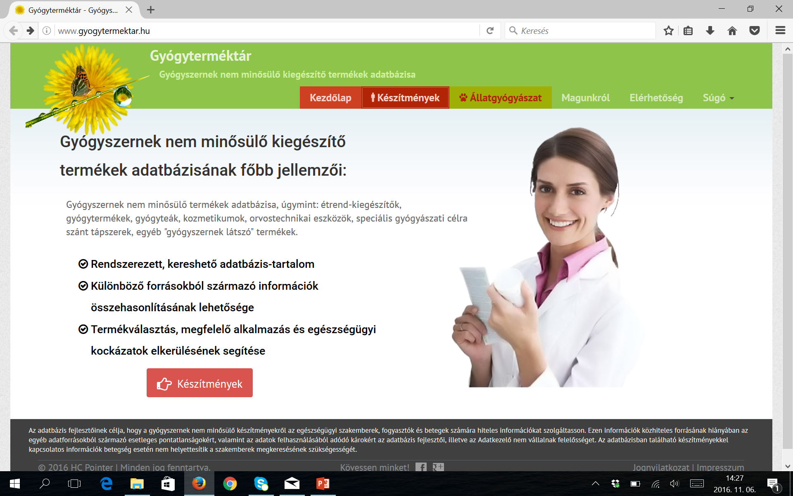
Ha nem ismerünk egy „egyéb terméket”?
Abban az estben nagyon hasznos, ha a vásárló olyan termék után érdeklődik, ami éppen nincsen készleten a gyógyszertárban.

Slide 68
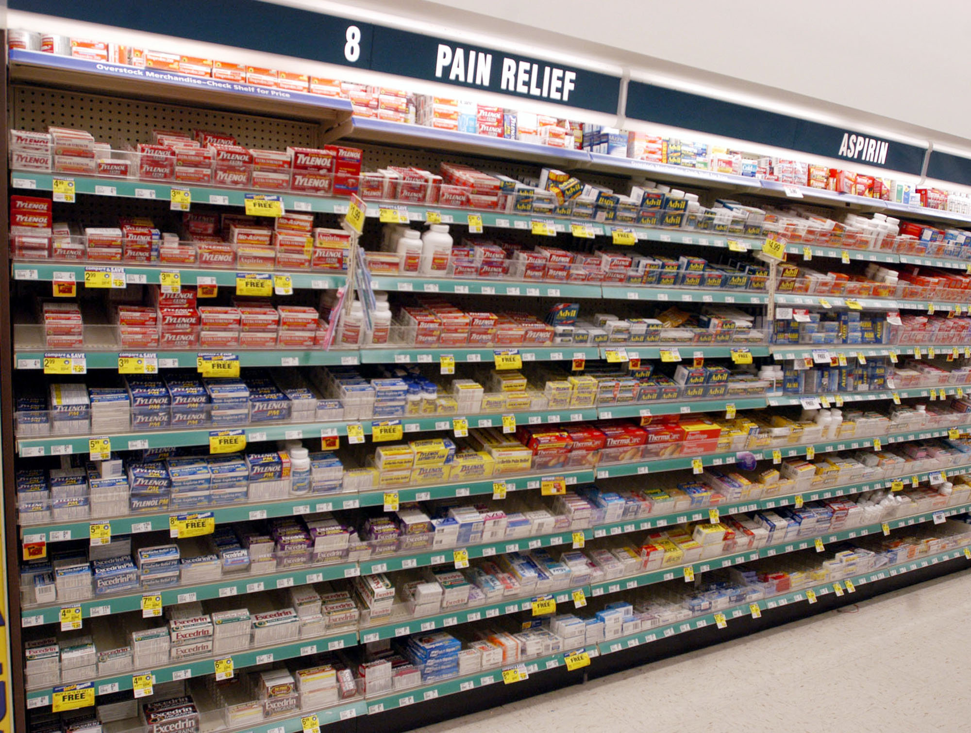
Külföldi kitekintés
…csak egy kép erejéig…

Slide 69
Köszönöm az együttműködő figyelmet! Kérdések?

